Slide 1
Ben ve Toplum –
Çatışma ve Uzlaşma
5. Sınıf

Slide 2

Dersin Amaçları
• Çatışmanın ne olduğunu anlamak
• Çatışma sırasında duyguları tanımak
• Barışçıl çözüm için adımları öğrenmek
• Uzlaşmanın ne anlama geldiğini anlamak
• Saygı ve işbirliğini öğrenmek

Slide 3

Temel Kavramlar
Çatışma
Diyalog
Saygı
Sorumluluk
Uzlaşma
Bağışlama
İşbirliği
Adalet

Slide 4

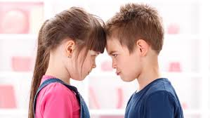
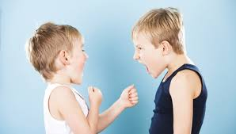
Çatışma Nedir?
Çatışma, şu durumların yaşandığı bir olaydır:
• İnsanların farklı görüşleri vardır
• Farklı ihtiyaçları vardır
• Farklı duygular yaşarlar
Çatışma, insan ilişkilerinin doğal bir parçasıdır.

Slide 5
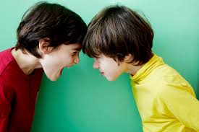

Çatışmalar Nerede Yaşanır?
• Ailede
• Okulda
• Arkadaşlar arasında
• Toplumda
Çatışma, doğru şekilde çözüldüğü takdirde kötü bir şey değildir.

Slide 6
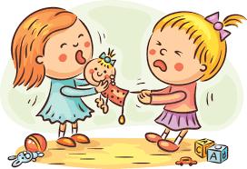
Çatışmalar Neden Ortaya Çıkar?
• Yanlış anlama
• İletişim eksikliği
• Güçlü duygular
• Haksız davranış
• Farklı çıkarlar

Slide 7
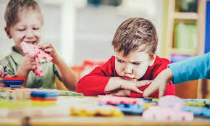
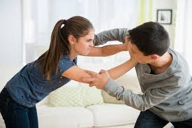
Çatışma Sırasında Hissedilen Duygular
Bir çatışma sırasında şunları hissedebiliriz:
• Öfke
• Üzüntü
• Hayal kırıklığı
• Korku
• Kıskançlık
Dürtüsel davranmamak için duygularımızı tanımak önemlidir.

Slide 8
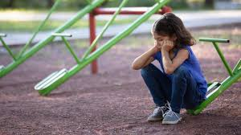
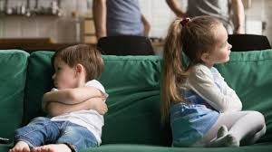
Duygularımızın Farkına Nasıl Varabiliriz?
Ne yapabiliriz?
• Durun
• Derin bir nefes alın
• Duygunuzu adlandırın
• Sakin bir konuşma seçin

Slide 9
Sorumluluk ve Sonuçlar
Sorumluluk şu anlama gelir:
• Hareket etmeden önce düşünmek
• Sonuçları anlamak
• Hata yaptığımızda sorumluluk almak
Sözler acı verebilir, ama aynı zamanda iyileştirebilir de.
Eylemlerimizin sonuçları vardır.
Herkes sözlerinden ve davranışlarından sorumludur.

Slide 10
Diyalog – Çözümün Anahtarı
Diyalog şu anlama gelir:
• Sakin bir şekilde konuşmak
• Dikkatlice dinlemek
• Söz kesmemek
• Soru sormak
Anlamak için dinleriz – cevap vermek için değil.

Slide 11
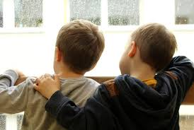
Barışçıl Çatışma Çözümü
• Uzlaşma arayın
• Farklılıklara saygı gösterin
• İşbirliğini seçin
• Adil bir çözüm arayın

Slide 12
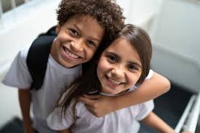
Uzlaşma
Uzlaşma şu anlama gelir:
• Hatamızı kabul etmek
• İçtenlikle özür dilemek
• Özrü kabul etmek
• Affetmek ve ilerlemek

Slide 13
Kültürlerarası Anlayış
Farklı kültürler:
• Duyguları farklı şekillerde ifade ederler
• Farklı geleneklere sahiptirler
Ancak ortak değerleri paylaşırlar:
• Saygı
• Adalet
• Barış
• İşbirliği
Farklı kültürlerde insanlar duygularını farklı şekillerde ifade edebilirler, ancak hepimiz saygı ve barışa değer veririz.

Slide 14
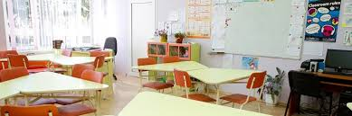
Güvenli Sınıf Ortamı
Sınıfımızda:
• Herkesin bir fikre sahip olma hakkı vardır
• Kimse kimseden üstün değildir
• Farklılıklara saygı duyarız
• Hatalarımızdan ders çıkarırız

Slide 15
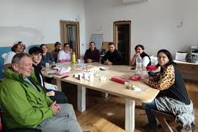
Tartışma Örneği
İki sınıf arkadaşı bir oyun yüzünden tartışıyor.
Tartışın:
• Çatışmaya ne sebep oldu?
• Nasıl hissediyorlar?
• Sorunu barışçıl bir şekilde nasıl çözebilirler?

Slide 16
Uzlaşmaya Doğru Adımlar
• Durun ve sakinleşin
• Sakin bir şekilde konuşun
• Karşıdaki kişiyi dinleyin
• Adil bir çözüm arayın
• Gerekirse özür dileyin

Slide 17
Sonuç
Barışçıl çatışma çözümü:
• Bizi daha olgun insanlar yapar
• Arkadaşlıkları güçlendirir
• Toplumu daha güçlü kılar
• Daha fazla adalet yaratır
Çatışma bize önemli bir şey öğretebilir.
Düşünün:
• Bir çatışmada nasıl tepki veririm?
• Daha sakin olabilir miyim?
• Sınıfta barışı sağlamaya nasıl yardımcı olabilirim?

